Slide 1
Спортивный праздник «А ну-ка девочки»
Выполнила учитель физической культуры г.Нижнего Новгорода МБОУСОШ№44 Назарова Светлана Николаевна

Slide 2
Цели и задачи соревнования.
Развитие физических качеств: быстроты, координации, ловкости и т. д.;
Воспитание чувства товарищества, взаимовыручки, дружбы.
Создание благоприятной атмосферы общения;

Slide 3
Участники соревнования девочки 3-4 класса

Slide 4
Время проведения мероприятия:
Состязания приурочены к празднику 8 Марта,ставшие традиционным для нашей школы.

Slide 5
Ход занятия:
Ведущий: Добрый день, дорогие болельщики и участники сегодняшних соревнований. Мы поздравляем всех вас, а особенно девочек, с наступающим Днем 8 Марта .
Сегодня мы хотим провести спортивный конкурс «А ну-ка девочки». Где наша сильная половинка покажет свою силу, прыгучесть, меткость, быстроту. !». Все кто участвует в нем, все, кто помогал ребятам готовиться к нему, уверены, что он будет интересным, радостным, принесет вам заряд бодрости. Участвуя в этом празднике, вы лучше можете узнать друг друга, укрепить свое здоровье, приобрести новых друзей. Хочется напомнить об одном из главных девизов спорта: «Главное - не победа, а участие!». Поэтому каждой команде я желаю:, удачи и хорошего предпраздничного настроения.

Slide 6
Группа поддержки:

Slide 7
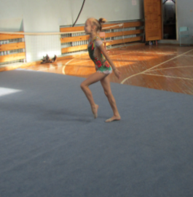
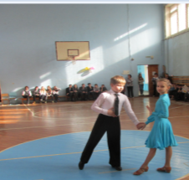
Открытие праздника

Slide 8
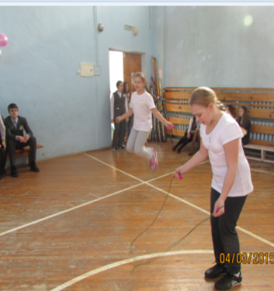
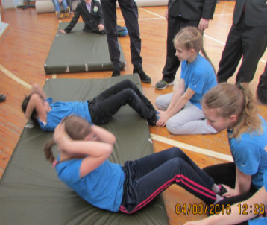
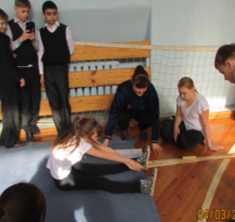
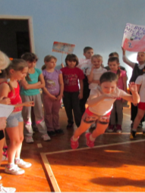
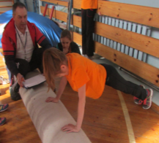
Виды состязания
Скакалка
Поднимание туловища из положения лежа
Гибкость
Прыжок в длину с места
Отжимание

Slide 9
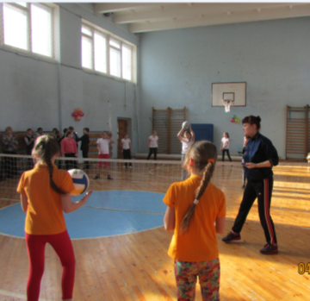
Командная игра «Перестрелка».

Slide 10
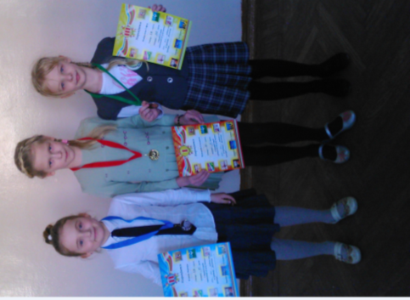
Награждение победителей

